Slide 1
第四章 决策中的收益、损失与效用

Slide 2
第四章 决策中的收益、损失与效用
§4.1 决策问题的三要素
§4.2 决策准则
§4.3 先验期望准则
§4.4 损失函数
§4.5 常用损失函数
§4.6 效用函数

Slide 3
§4.1 决策问题的三要素
一、决策的基本概念
决策就是对一件事要作决定，它与推断的差别在于是否涉及后果。统计学家在作推断时是按统计理论进行的，很少考虑结论在使用后的损失。可决策者在使用推断结果时必需与得失联系在一起，能带来利润的就会用使他遭受损失的就不会被采用，度量得失的尺度就是损失函数，它是著名的统计学家A.Wald(1902-1950)在40年代引入的一个概念。从实际归纳出损失函数是决策的关键。
贝叶斯决策：把损失函数加入贝叶斯推断就形成贝叶斯决策论，损失函数被称为贝叶斯统计中的第四种信息。

Slide 4

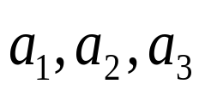
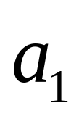
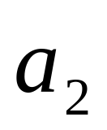
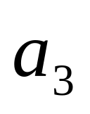

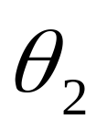

例1：设甲乙二人进行一种游戏, 甲手中有三张牌, 分别标以
. 乙手中也有三张牌, 分别标以 . 游戏的规则是双方各自独立地出牌, 按下表计算甲的得分与乙的得分.
甲的得分矩阵(乙的失分矩阵)
3
-2
0
1
4
-3
-4
-1
2
这是一个典型的双人博弈(赌博)问题.不少实际问题可归结为双人博弈问题.把上例中的乙方改为自然或社会,就形成人与自然(或社会)的博弈问题.

Slide 5
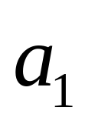

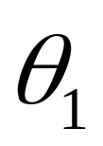
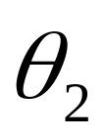
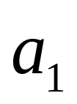
例2 某农作物有两个品种:产量高但抗旱能力弱的品种 和抗旱能力强但产量低的品种 .在明年雨量不知的情况下,农民应选播哪个品种可使每亩平均收益最大?这是人与自然界的博弈.以明年600mm雨量为界来区分雨量充足 和雨量不充足 .写出收益矩阵(单位:元)
1000
200
-200
400

Slide 6


例3 一位投资者有一笔资金要投资.有以下几个投资供他选择:
:购买股票,根据市场情况,可净赚5000元,但也可能亏损10000元;
:存入银行,不管市场情况如何总可净赚1000元.
这位投资者在与金融市场博弈.未来的金融市场也有二种情况:看涨 与看跌 .可写出投资者的收益矩阵
 | 5000 | 1000
 | -10000 | 1000
投资者将依据此收益矩阵决定他的资金投向何方.
这种人与自然(或社会)的博弈问题称为决策问题.

Slide 7
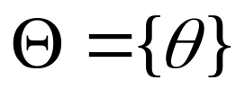

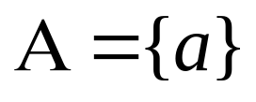

二、决策问题的三要素
1. 状态集 ,其中每个元素 表示自然界(或社会)可能出现的一种状态,所有可能状态的全体组成状态集.（如例2中的两种状态：雨水充足和雨水不充足）
2. 行动集 ,其中a表示人对自然界可能采取的一个行动.
注意：一般行动集有两个以上的行动供选择.若有两个行动无论对自然界的哪一个状态出现, 总比 收益高,则 就没有存在的必要,可把它从行动集中去掉,使留在行动集中的行动总有可取之处.

Slide 8

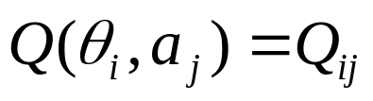


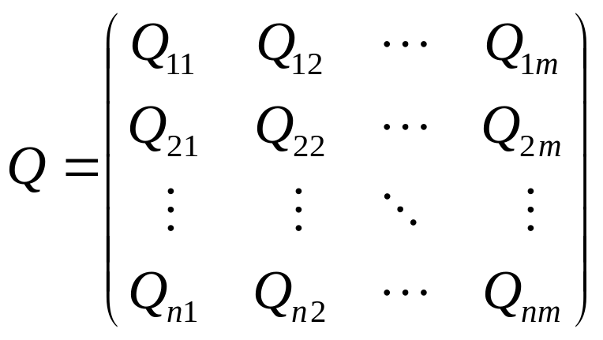
3.收益函数 。函数值 表示当自然界处于状态 ,而人们选取行动 时所得到的收益大小。
收益函数的值可正可负，其正表示赢利，负表示亏损，单位常用货币单位。收益函数的建立不是件容易的事，要对所研究的问题有全面的了解才能建立起收益矩阵。

Slide 9
§4.2 决策准则
一、行动的容许性
二、决策准则
1.乐观准则
2.悲观准则
3.折中准则

Slide 10
一、行动的容许性
定义：在给定的决策问题中，A 中的行动a₁称 为是容许的。假如在A 中不存在满足如下两个条件的行动a₂，
1. 对所有的θ∈Θ，有Q(θ,a₂)≥Q(θ,a₁)
2. 至少有一个θ,可使上式不等式严格成立。
假如这样的a₂存在的话,则称a₁是非容许的;
假如二个行动a₁和a₂的收益函数在Θ上处 处相等,则称行动a₁与a₂是相等的。

Slide 11
两点说明：
1. 一般情况下，行动集中只存在容许行动。
2. 上面的讨论是对收益函数而言的，但我们还可以对支付函数（或亏损函数、成本函数）进行讨论，此时需要支付函数（或亏损函数、成本函数）越少越好。

Slide 12
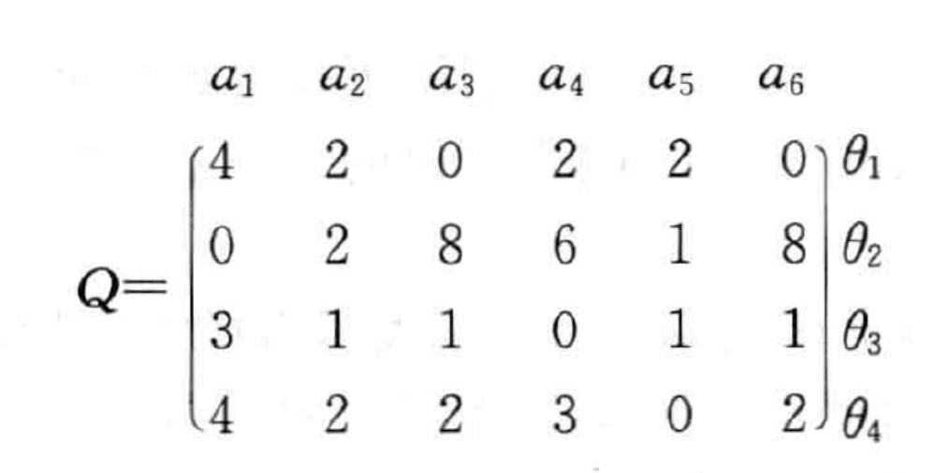
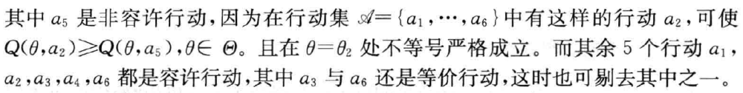

Slide 13
二、决策准则
1.乐观准则
(1) 定义：乐观准则也称“好中求好”决策准则，
或称“最大最大”决策准则。这种决策准则就是充分考虑可能出现的最大利益，在各最大利益中选取最大者，将其对应的方案作为最优方案。这种决策准则的客观基础就是所谓的天时、地利和人和，决策者感到前途乐观，有信心取得每一决策方案的最佳结果。

Slide 14
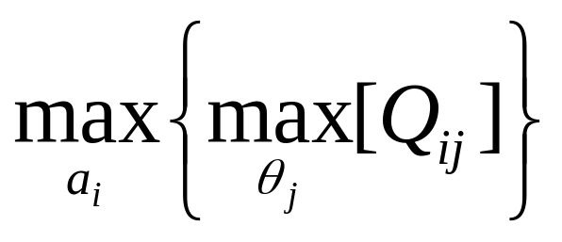
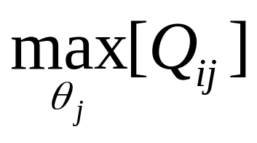
(2)乐观准则决策方法的一般步骤：
①确定各种可行方案；
②确定决策问题将面临的各种自然状态；
③将各种方案在各种自然状态下的收益值列于决策
矩阵表中(表4-1)；
④求每一方案在各自状态下的最大收益值，将其填
写在决策矩阵表的最后一列；
⑤取 中的最大值 ，所对
应的方案为最佳决策方案。

Slide 15
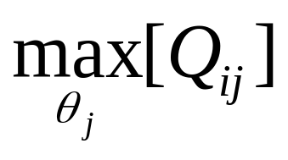
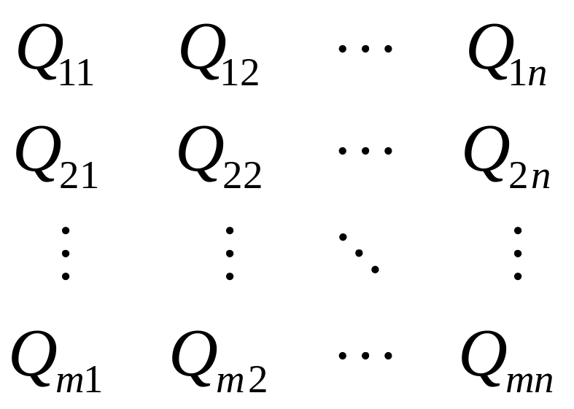
表4-1
“乐观准则” 决策矩阵表
自然状态 行动方案 | θ₁ θ₂ … θ_{n}
a₁ a₂ … a_{m}
决 策

Slide 16
(3)“乐观准则”决策方法的应用
① 假设某一决策问题的决策收益矩阵表如
下，按乐观准则选取最优方案。
自然状态
行动方案
θ₁ θ₂ θ₃
a₁
a₂
a₃
7.39 8.07 7.19
8.25 6.96 6.08
6.13 8.72 7.24
8.07
8.25
8.72
决 策
8.72

Slide 17
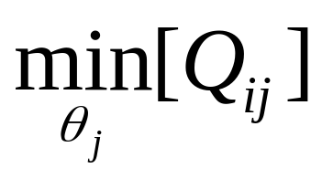
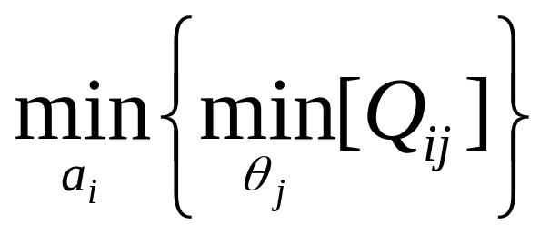
② 假设某一决策问题的决策损失矩阵表如
下，按乐观准则选取最优方案。
自然状态
行动方案
θ₁ θ₂ θ₃ θ₄
a₁
a₂
a₃
a₄
11 8 8 5
9 10 7 11
6 12 10 9
7 6 12 10
5
7
6
6
决 策
5

Slide 18
2.悲观准则
(1)定义：悲观准则又称“小中取大”决策准则或叫“坏中求好”决策准则。这种决策准则的客观依据是决策的系统功能欠佳，形势对决策者不利。所以，决策者没有理由希望获得最理想的结果。面对这种情况，决策者必须从每一方案的最坏处着想，从每个方案的最坏结果中选择一个最佳值，即在所有不利的收益中，选取一个收益最大的方案作为最优决策方案。

Slide 19
(2)悲观准则决策方法的一般步骤：
若决策矩阵为收益矩阵，则先对每一行动选
出最小的收益，再在所有选出的最小收益中选
取最大值。此最大值对应的行动就是悲观准则
下的最优行动；
若决策矩阵为损失矩阵，则先对每一行动选
出最大的损失，再在所有选出的最大损失中选
取最小值。此最小值对应的行动就是悲观准则
下的最优行动；

Slide 20
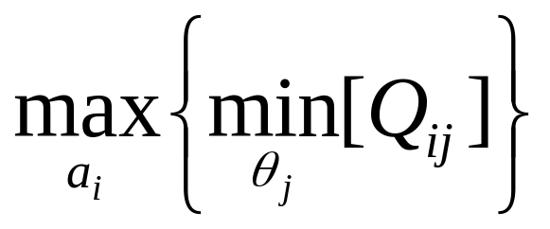
(3)“悲观准则”决策方法的应用
①假设某一决策问题的决策收益矩阵表如下，按悲观准则选取最优方案。
自然状态
行动方案
θ₁ θ₂ θ₃
a₁
a₂
a₃
7.39 8.07 7.19
8.25 6.96 6.08
6.13 8.72 7.24
7.19
6.08
6.13
决 策
7.19

Slide 21
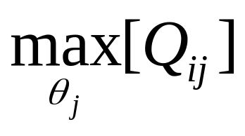
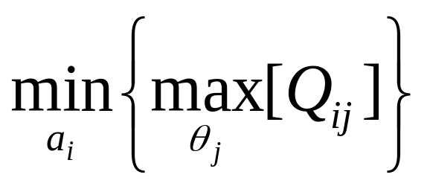
② 假设某一决策问题的决策损失矩阵表如
下，按悲观准则选取最优方案。
自然状态
行动方案
θ₁ θ₂ θ₃ θ₄
a₁
a₂
a₃
a₄
11 8 8 5
9 10 7 8
6 12 11 9
7 6 12 11
11
10
12
12
决 策
10

Slide 22
3. 折中准则
(1)定义:折中准则又称α系数决策准则,是对悲观准则和乐观准则进行折中的一种决策准则.
α是一个依决策者认定情况乐观还是悲观而定的系数,称为乐观系数.若认定情况完全乐观,则α=1,若认定情况完全悲观,则α=0;一般情况下,则0<α<1.

Slide 23
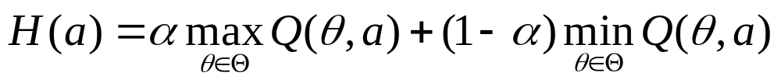
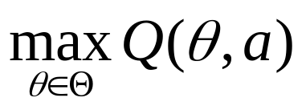
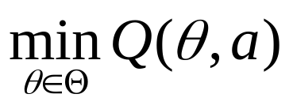
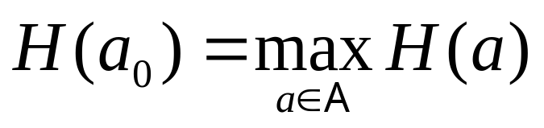
(2) 折中准则的基本步骤
第一步:确定系数α的值;
第二步:对每一行动a计算:
其中 表示行动a的最大收益值,
表示行动a的最小收益值
第三步:取行动a₀, 使H(a₀)达到最大, 即
此种a₀就是这种准则下的最优行动.

Slide 24
(3)折中准则决策方法应用案例
某工厂预备生产一种新型童车,根据市场需求分析和
估计，产品销路可分为三种状态:θ₁-销路好;θ₂-销路
一般;θ₃-销路差.可供选择的行动方案也有三种:a₁,大
批量生产;a₂,中批量生产;a₃,小批量生产.根据产量多
少和销售情况，工厂的盈利情况也有所不同,可能获利
也可能亏损,将此数值称为损益值.获利时称为收益值,
亏损时称为损失值，用负号表示.现调查得本月的损益
值见下表.试用α系数法作出决策.

Slide 25
新型童车损益值表
自然状态 行动方案 | 销路好 θ₁ | 销路一般 θ₂ | 销路差 θ₃
大批量生产a₁ | 30 | 23 | -15
中批量生产a₂ | 25 | 20 | 0
小批量生产a₃ | 12 | 12 | 12

Slide 26
解: 第一步，确定系数α的值α=0.6
第二步,计算H(a)
H(a₁)=0.6[max(30,23,-15)]
+0.4[min(30,23,-15)]=12(万元)
H(a₂)=0.6[max(25,20,0)]
+0.4[min(25,20,0)]=15(万元)
H(a₃)=0.6[max(12,12,12)]
+0.4[min(12,12,12)]=12(万元)
第三步,计算收益中的最大者
H(a₀)=max(12,15,12)=15(万元)
所以最佳方案应为中批量生产,即为a₂.

Slide 27
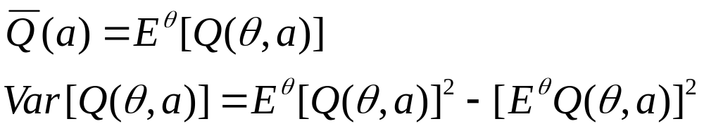
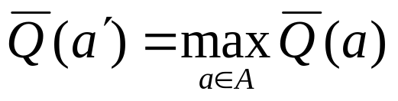
§4.3 先验期望准则
一、先验期望准则
(1)定义：对给定的决策问题，若在状态集Θ上有一个正常的先
验分布π(θ)，则收益函数Q(θ,α)对π(θ)的期望与方差
分别称为先验期望收益和收益的先验方差。使先验期望收益达
到最大的行动a'
称为先验期望准则下的最优行动。若此种最优行动不止一个，
其中先验方差达到最小的行动称为二阶矩准则下的最优行动。

Slide 28
几点说明：
1. 定义中的先验分布只能用正常先验分布，而不能采用广义先验分布。
2. 如果在比较先验期望收益的大小时，有两个或两个以上的行动使先验期望收益达到最大，这时才需要比较先验方差的大小做出决策。
3. 使用合理的先验信息，按照先验期望准则和二阶矩准则进行决策，所得结果更加可信。

Slide 29
(2)案例分析
例1 某厂准备开发一种新产品，有三种方案供选择：
a₁、a₂和a₃。预计一年后市场对该种产品的需求量
可分为较高、一般和较低。且预计一年后市场需求量
是高、中、低的主观概率为：π(θ₁)=0.6,π(θ₂)=
0.3,π(θ₃)=0.1,同时算得收益矩阵如下。试用先验
期望准则确定最佳行动方案。
状态 方案 | 较高θ₁ | 一般θ₂ | 较低θ₃
a₁ | 700 | 250 | -200
a₂ | 980 | -500 | -800
a₃ | 400 | 90 | -30

Slide 30
先验期望准则和其他准则的关系
市场需求量 | Θ₁高 | θ₂中 | θ₃低
悲观准则下π₁ | 0 | 0 | 1
乐观准则下π₂ | 1 | 0 | 0
折中准则下π₃ | 0.8 | 0 | 0.2
先验期望准则下π | 0.6 | 0.3 | 0.1

Slide 31
例2 一卖花姑娘每天从花市按每棵5元购进，而按每棵10元卖出，当天若卖不完则剩下的花只能当垃圾。问该姑娘每天购进多少花？
出售量(棵/日) | 频数(日) | 频率
14 | 4 | 0.08
15 | 11 | 0.22
16 | 10 | 0.20
17 | 7 | 0.14
18 | 7 | 0.14
19 | 6 | 0.12
20 | 5 | 0.10
累计 | 50 | 1.00

Slide 32
二、两个性质
定理4.1 在先验分布不变的情况下，收益函数的正系数线性变换不会改变先验期望准则下的最优行动。
定理4.2 设Θ₁为状态集Θ的一个非空子集，假如在Θ₁上的收益函数Q(θ,a)都加上一个常数c，而在Θ上的先验分布不变，则在先验期望准则下的最优行动不变。
例4(P138例题4.11)

Slide 33
§4.4 损失函数
1.损失函数的含义
这里的损失函数不是负的收益，也不是亏损。例如，某商店一个月的经营收益为-1000元，即亏1000元。这是对成本而言。我们不称为损失，而称其为亏损。我们讲的损失是指“该赚而没有赚到的钱”，例如该商店本可以赚2000元，但由于某种原因亏了1000元，那我们说该商店损失了3000元。用这种观点认识损失对提高决策意识是有好处的。
按上述观点从收益函数可以很容易获得损失函数。

Slide 34
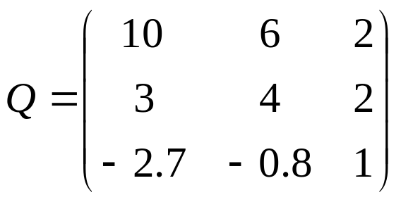
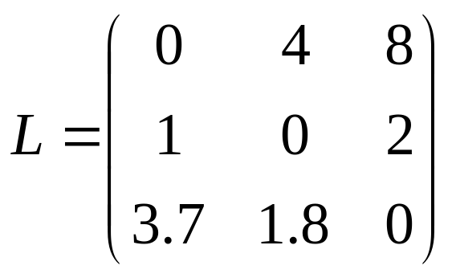
例5 某公司购进某种货物可分大批、中批和小批三种行动，记为 。未来市场需求量可分为高、中、低三种状态，记为 。三个行动在不同市场的利润如下:
这是一个收益矩阵,我们把它改写成损失矩阵如下:
由此可见,决策者在做决策时,要尽量避免大损失,
追求小损失甚至无损失.

Slide 35
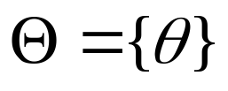

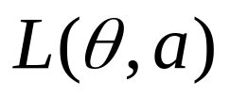
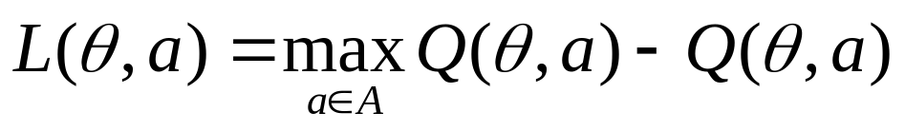


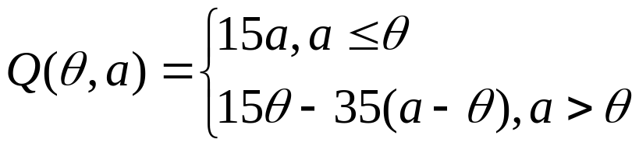
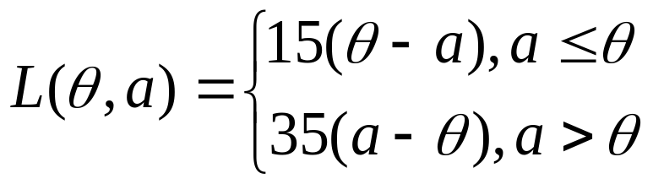
2.损失函数
构成决策问题的三要素:
由收益函数容易获得损失函数
例6 某公司购进一批货物投放市场,若购进数量低于市场需求量 ,每吨可赚15万元, 若购进数量 超过市场需求量 , 超过部分每吨反而要亏35万元.由此可写出收益函数
显然,当购进数量 等于市场需求量 时,收益达到最大为15 .
则立即可得损失函数:

Slide 36
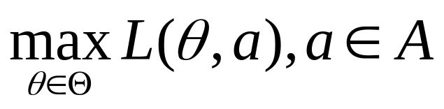
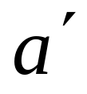
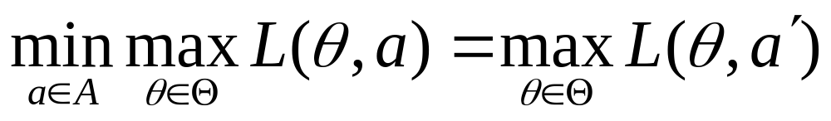
3.损失函数下的悲观准则
第一步, 对每个行动 , 选出最大损失值,记为
第二步, 在所有选出的最大损失中再选出最小者 ,
则 满足
则称 为悲观准则下的最优行动.这是一种保守策略.不求零损失, 但愿少损失.

Slide 37







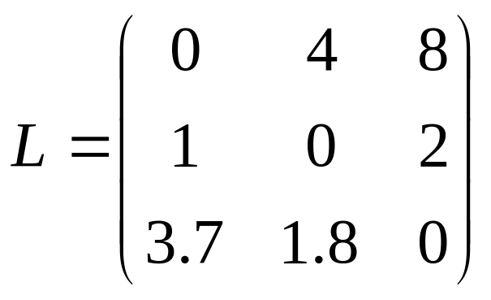
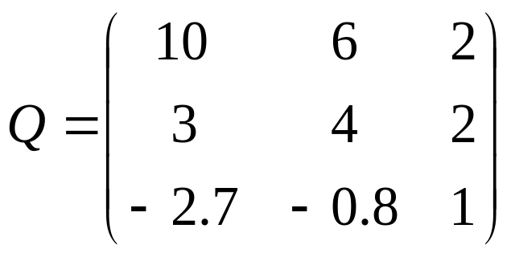
例7 某公司购进某种货物可分大批、中批和小批三种行动，记为 ，未来市场需求量可分为高、中、低三种状态，记为 , 三个行动在不同市场的收益矩阵和损失矩阵如下:
试比较在Q与L下的最优行动。
思考：为什么所选行动不一样？

Slide 38
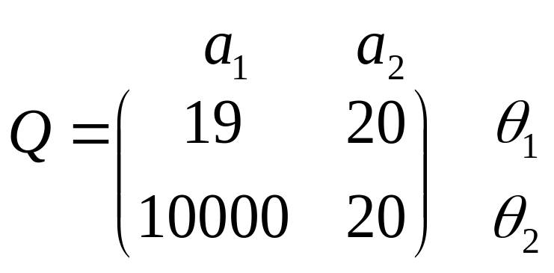
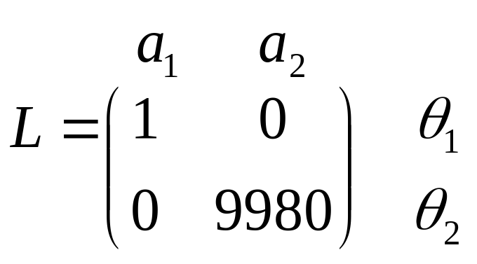
例8 某股票投资者对金融市场上的两种资产进行投资,其收益矩阵如Q,请帮助作出合适的决策(按悲观准则).
用Q做决策(按悲观准则),
结果为a₂是最佳行动,显然该
决策不好。
用L做决策(按悲观准则),
结果为a₁。
说明这样一个道理:用损
失函数做决策要比用收益函
数做决策更合理(P143)。

Slide 39
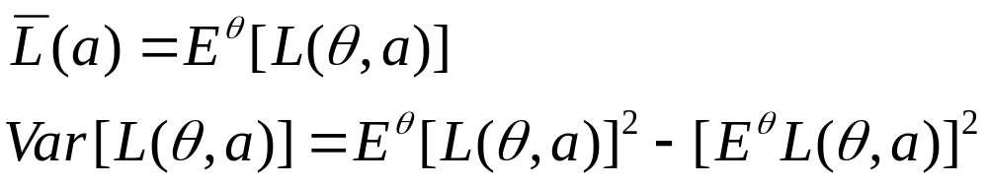
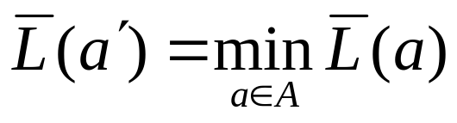
4.损失函数下的先验期望准则
(1) 定义:对给定的决策问题，若在状态集Θ上有一个正常的先
验分布π(θ)，则损失函数L(θ,α)对π(θ)的期望与方差
分别称为先验期望损失和损失的先验方差。使先验期望损失达
到最小的行动a'
称为先验期望准则下的最优行动。若此种最优行动不止一个，
其中先验方差达到最小的行动称为二阶矩准则下的最优行动。

Slide 40
注意事项:
1. 定义中的先验分布只能用正常先验分布，而不能采用广义先验分布。
2. 损失的先验方差有着特别的意义:
(1) 可以作为挑选最优行动的标准(在平均先验损失相等或者相差不大时)
(2) 衡量风险的大小
3. 使用合理的先验信息，按照先验期望准则和二阶矩准则进行决策，所得结果更加可信。

Slide 41
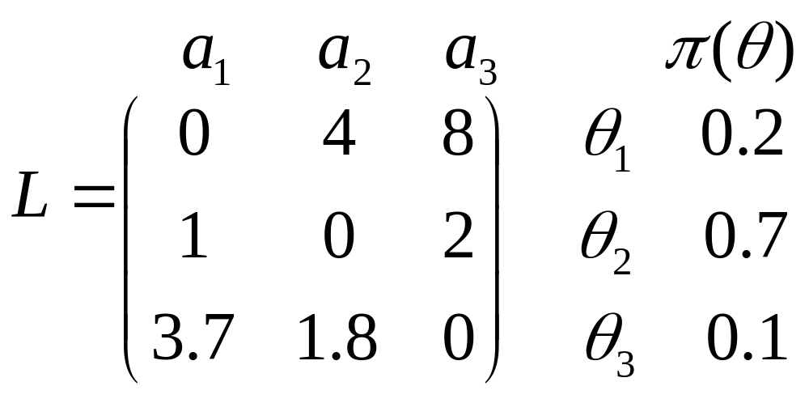
(2)例题
例9 若有一决策问题如下,试用损失函数下的先验期望准则选出最优行动.
例10 P146例题4.18

Slide 42


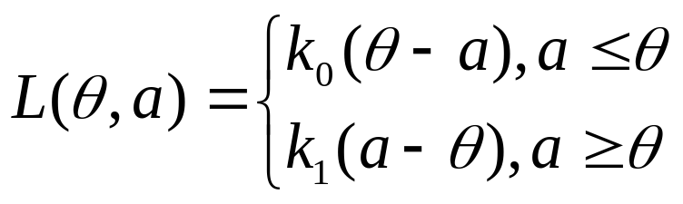
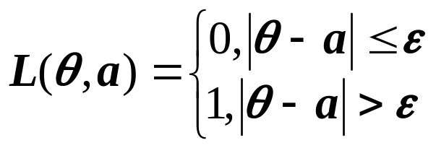
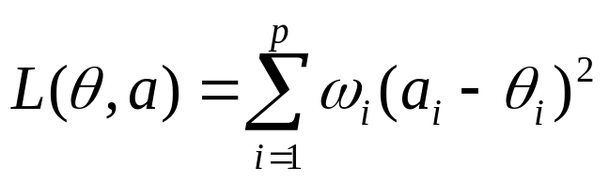
§4.5 常用损失函数
(1)平方损失函数
这是在统计决策中用得最多的损失函数.
(2) 线性损失函数
(3) 0-1损失函数
(4) 多元二次损失函数

